Slide 1

Etapa 2
SQL, tabelas e tipos de dados
// Banco de dados

Slide 2
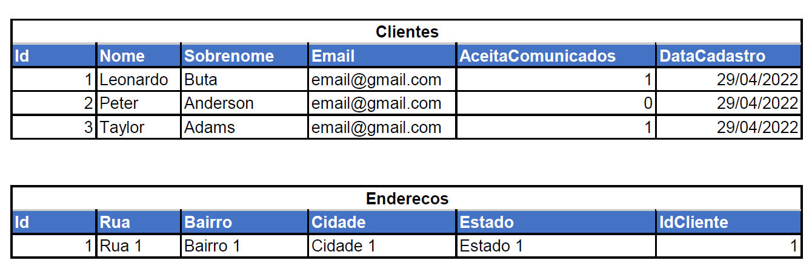
A linguagem SQL
SQL (Structured Query Language): É a linguagem de banco de dados usada para consulta e manipulação de dados.

Slide 3
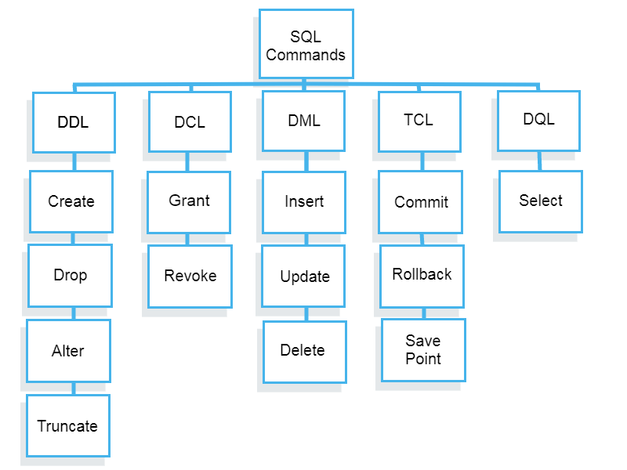
A linguagem SQL
DDL – Data Definition Language
DCL – Data Control Language
DML – Data Manipulation Language
TCL – Transaction Control Language
DQL – Data Query Language
https://www.guru99.com/sql-commands-dbms-query.html

Slide 4
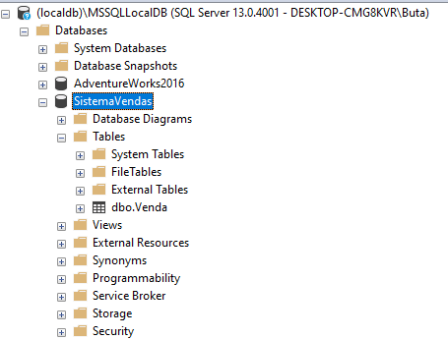
Entendendo alguns conceitos!
Database: É uma coleção de dados estruturados, agrupados de forma concisa. É composto de tabelas, procedures, views, etc.

Slide 5
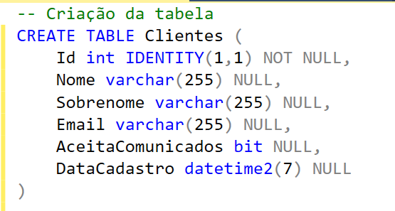
Criação de tabela

Slide 6
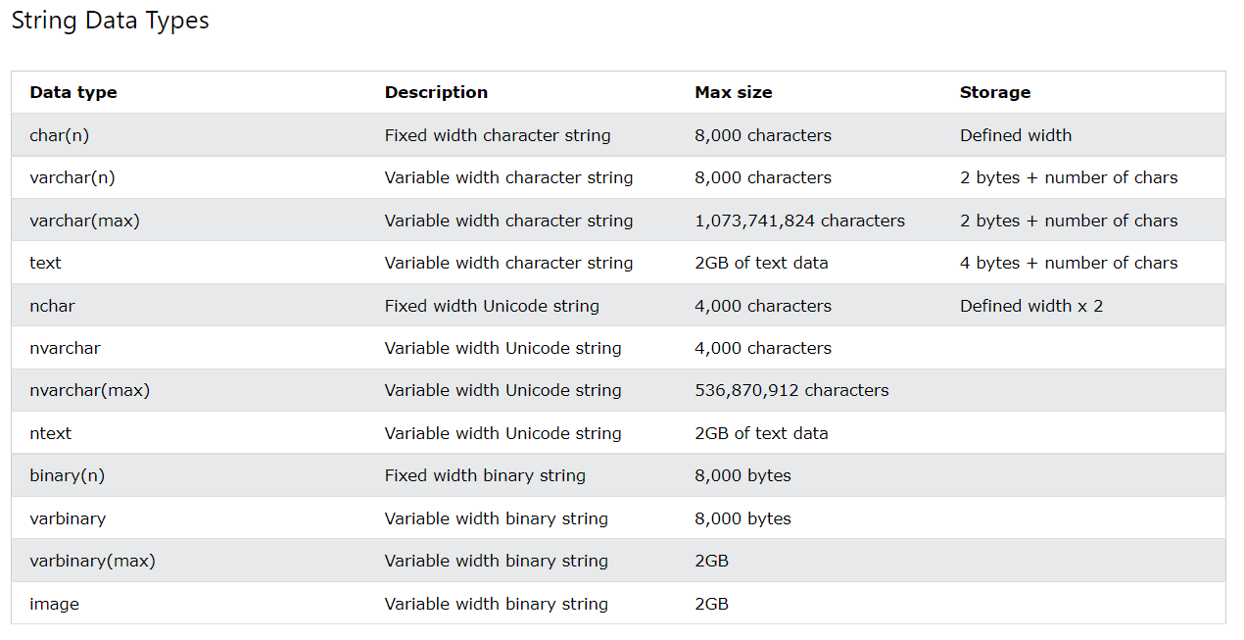
Tipos de dados
https://www.w3schools.com/sql/sql_datatypes.asp

Slide 7
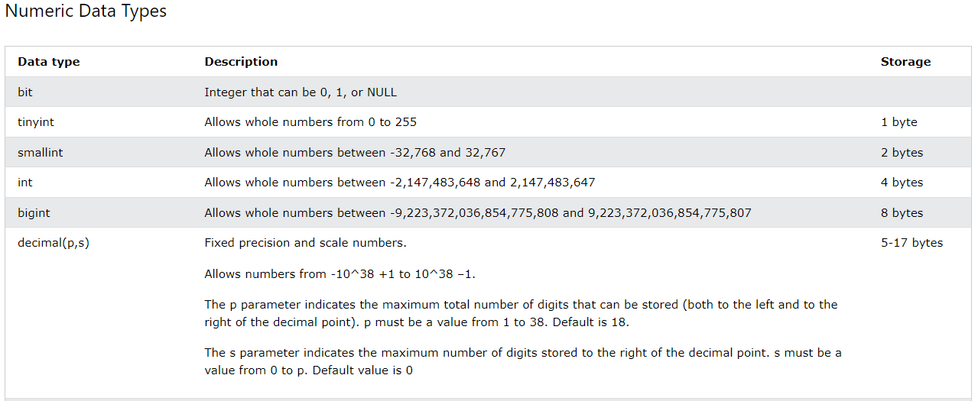
Tipos de dados
https://www.w3schools.com/sql/sql_datatypes.asp

Slide 8
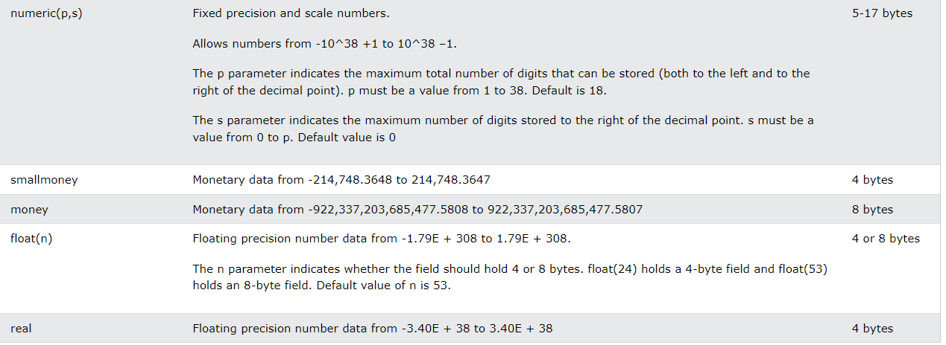
Tipos de dados
https://www.w3schools.com/sql/sql_datatypes.asp

Slide 9
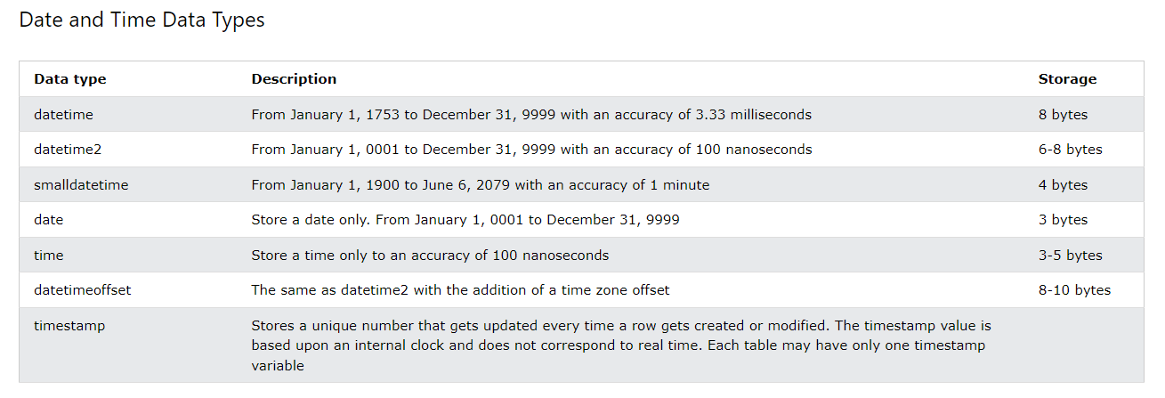
Tipos de dados
https://www.w3schools.com/sql/sql_datatypes.asp

Slide 10
Links
https://www.guru99.com/sql-commands-dbms-query.html
https://www.w3schools.com/sql/sql_datatypes.asp

Slide 11
Percurso
Etapa 1
Introdução banco de dados
Etapa 2
SQL, tabelas e tipos de dados
Etapa 3
Manipulando dados

